Slide 1


মোঃ ইব্রাহীম
সিনিয়র শিক্ষক
মাধবপুর দরগাহ বাড়ী পৌর দাখিল মাদ্রাসা
মাধবপুর, হবিগঞ্জ ।
মোবাইল; 01732-554596
শ্রেণী-৯ম/১০ম
বিষয়-বাংলা ১ম পত্র
পাঠ –প্রবাস বন্ধু

Slide 2
শিখন ফল
এই পাঠ শেষে শিক্ষার্থীরা
১। লেখকের পরিচয় লিখতে পারবে ।
২। নতুন নতুন শব্দের অর্থ লিখতে পারবে ।
৩। গল্পের সারমর্ম লিখতে পারবে ।

Slide 3
পাঠ শিরোনাম
প্রবাস বন্ধু

Slide 4
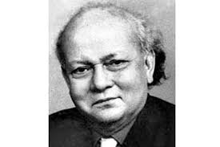



পিতা
সিকান্দর আলী
জন্ম করিমগঞ্জে
পৈতৃক নিবাস
মৌলভী বাজার
জন্ম
১০ সেপ্টেম্বর ১৯০৪
মৃত্যু
১১ ফেব্রুয়ারী ১৯৭৪
পেশা
অধ্যাপনা
সৈয়দ মুজতবা আলী
গদ্যশৈলী
দেশে-বিদেশে
চাচা কাহিনী,শবনম

Slide 5
ও রভোয়া
আবার দেখা হবে
তাগদ
শক্তি
তন্বী
তিরস্কার
বপু
বড় দেহ
তনু
ক্ষীন দেহ

Slide 6

নিরব পাঠ

Slide 7
সরব পাঠ

Slide 8
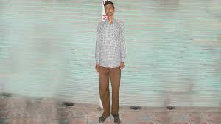
আব্দুর রহমান
৬ ফুট ৪ ইঞ্চি

Slide 9
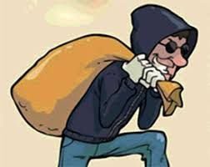
প্রকান্ড জাল বাজার ভর্তি ব্যাগ

Slide 10
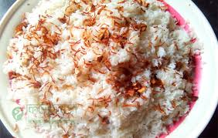
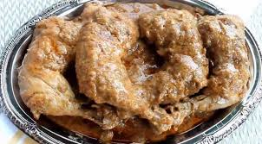
পোলাও কোরমা

Slide 11
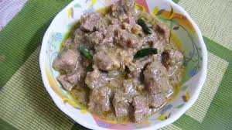
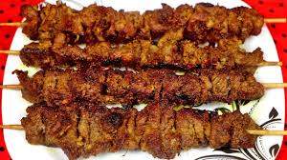
কোরমা রোস্ট

Slide 12
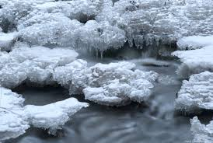
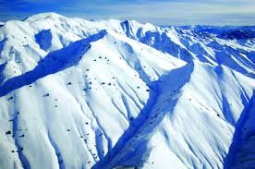
পাগমানের পাহাড়
বরফ

Slide 13
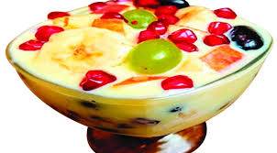
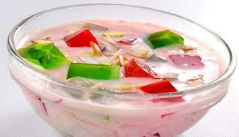
ফালুদা

Slide 14
দলীয় কাজ
আবদুর রহমানের চরিত্রের পাঁচটি বৈশিষ্ট্য লিখ ।

Slide 15

ধন্যবাদ

